Slide 1
Тимбилдинг. Сплочение коллектива.
Из опыта работы

Slide 2
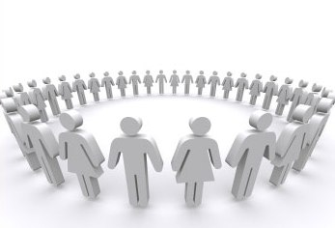
Тимбилдинг (англ. Team building — построение команды) — термин, обычно используемый в контексте бизнеса и применяемый к широкому диапазону действий для создания и повышения эффективности работы команды.

Slide 3
Американский философ Фуллер писал «Я прожил 70 лет, это составляет 600 тысяч часов. Из них 200 тысяч я проспал, 100 тысяч ушло на то, чтобы есть, пить, восстанавливать свое здоровье, 200 тысяч часов я учился и зарабатывал на жизнь. Из оставшихся 60 тысяч часов я провел в дороге. Остаток – время, которым я мог располагать свободно, составил всего около 40 тысяч часов, или около полутора часов в день»

Slide 4
Но количество свободного времени-это только одна его характеристика. Другая, более важная- содержание свободного времени, чем оно заполнено.

Slide 5
С.Маршак:
….Время растяжимо-
Оно зависит от того,
Какого рода содержимым
Вы наполняете его.

Slide 6
Важно помнить о том, что свободное время воздействует на личность. То, как и с кем мы проводим свободное время, какие читаем книги, смотрим фильмы, самым глубоким образом влияет на наш интеллект, характер, нравственные качества.

Slide 7
Очень важно воспитывать с ранних лет коллективизм, требовательность к себе и друг другу, честность и правдивость, доброту и принципиальность. Коллективизм включает в себя общительность, солидарность, сотрудничество, толерантность и еще целый ряд других качеств, но сам является основой для патриотизма и интернационализма. Все качества существуют не рядоположенно, а связаны друг с другом. Так при высоком уровне коллективизма разрушаются эгоистические установки, воспитываются дисциплинированность, ответственность, а в в коллективной работе- трудолюбие, честность, добросовестность, требовательность к себе.

Slide 8
Я являюсь классным руководителем 9 класса уже пять лет. Когда я впервые пришла в класс, мне были ясны только общие задачи: сплотить коллектив, чтобы ребята стали более инициативными.

Slide 9
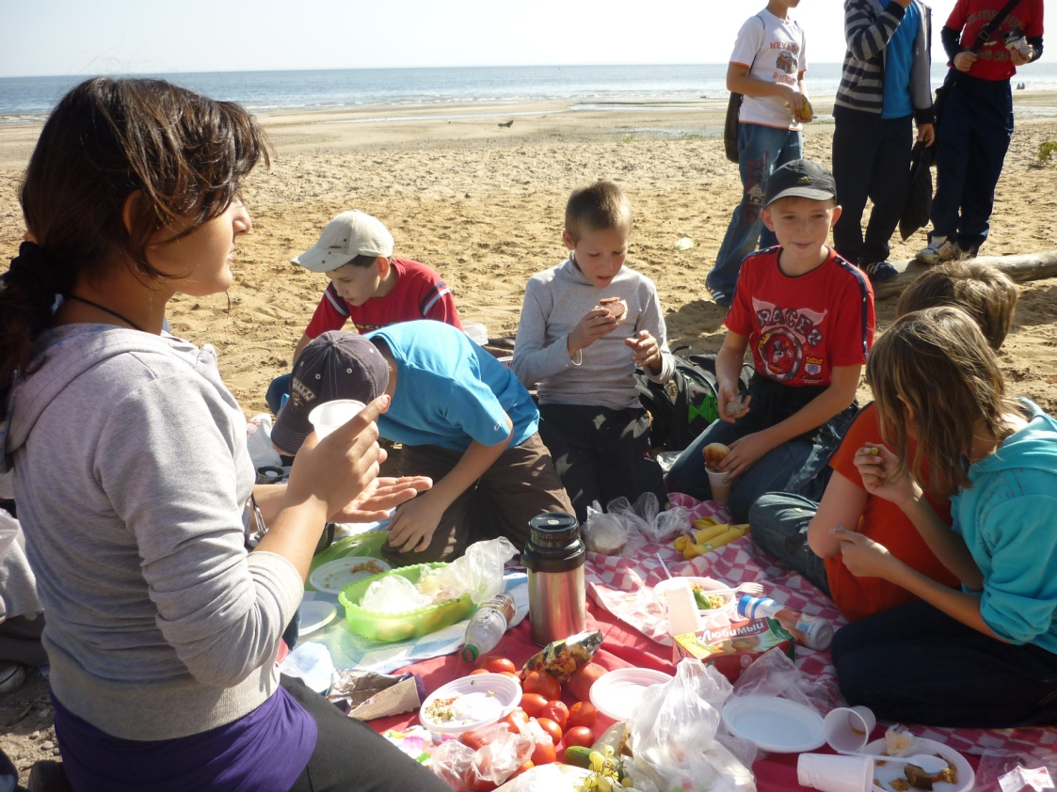
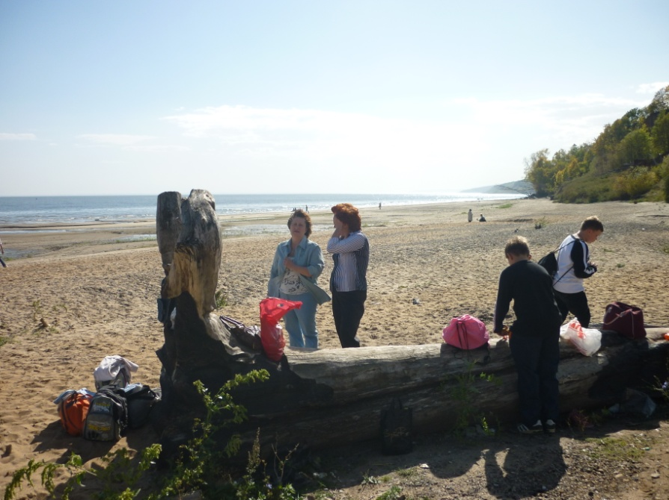
С чего начать? Каждый классный руководитель может успешнее увлечь детей тем, чем он сам больше всего увлечен. Я люблю вылазки на природу, туристические походы, поездки в другие города. И первым моим делом был туристический поход. Пришло десять человек (я ожидала, что придет больше). Что же. Начинать можно и с малого. Чем хороши походы? В них быстрее познается человек, выявляются индивидуальные черты ребят. Ребята становятся сплоченнее, каждый может удовлетворить свой интерес. И вот мы в походе…Этот поход многое решил: я лучше узнала ребят, а они меня. Нам стало легче общаться. Такие вылазки на природу мы совершаем каждый год.

Slide 10
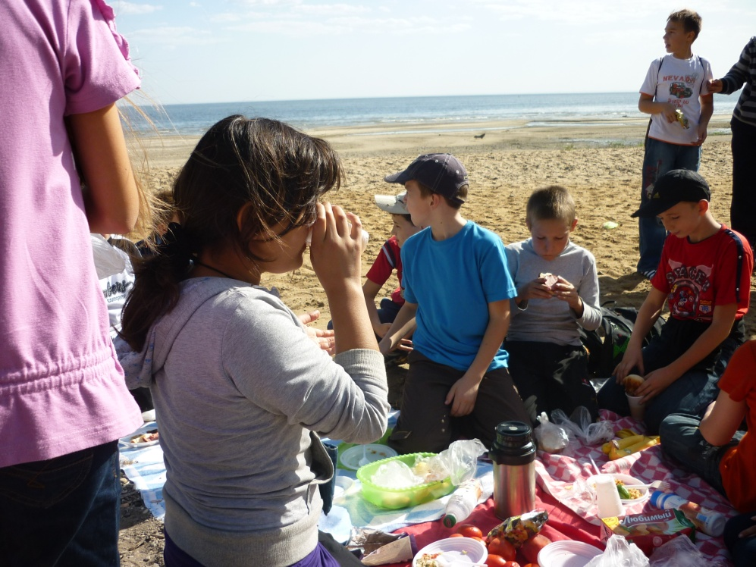
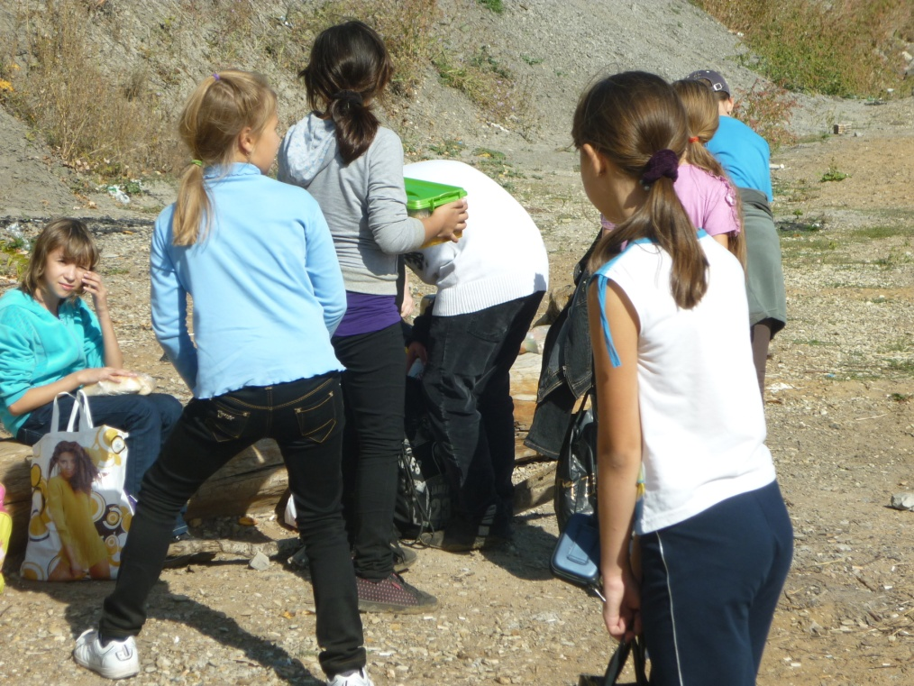

Slide 11
Находясь в системе коллективных отношений подросток постоянно самоутверждается с позиции собственных представлений о своем «Я» и коллективных требований. Последние отражаются в социальных нормах отношений: солидарности, сотрудничестве, взаимопомощи. Положение подростка в коллективе измеряется степенью его участия в делах окружающих, готовностью принять их требования.

Slide 12
Мир детства полон противоречий и нелогичных действий, конфликтов и непонимания. А потому стиль жизни коллектива должен характеризовать соучастие в беде в трудные минуты жизни, в момент разочарования, ошибок. Душевных переживаний, а так же нетерпимость к тем, кто наносит обиду другим. Причиняет им зло, упивается собой, своей силой или безнаказанностью.

Slide 13
http://ru.wikipedia.org/wiki/%CA%EE%EC%E0%ED%E4%EE%EE%E1%F0%E0%E7%EE%E2%E0%ED%E8%E5
фото из личного архива опубликованные с разрешения родителей

